Slide 1
Paxos原理及简单实现
胡勇民：SY1806613
刘璨： SY1806704
胡继文：SY1806718

Slide 2
Consensus Problem
定义：The consensus problem requires agreement among a number of processes (or agents) for a single data value.
理解 Consensus 问题的关键：
绝对公平，相互独立：所有参与者均可提案，均可参与提案的决策；
针对某一件事达成完全一致：一件事，只能有一个结论；
已经达成一致的结论，不可被推翻；
在整个决策的过程中，没有参与者说谎；

Slide 3
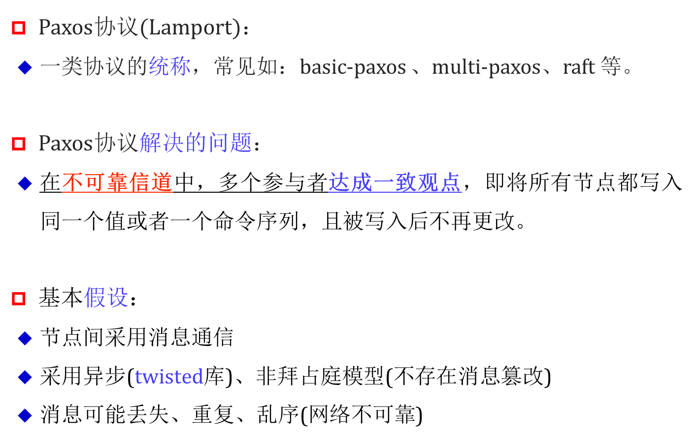
Paxos
$Paxos$协议(Lamport)：
一类协议的统称，常见如：basic-paxos 、multi-paxos、raft 等。
$Paxos$协议解决的问题：
在不可靠信道中，多个参与者达成一致观点，即将所有节点都写入同一个值或者一个命令序列，且被写入后不再更改。
基本假设：
节点间采用消息通信
采用异步(twisted库)、非拜占庭模型(不存在消息篡改)
消息可能丢失、重复、乱序(网络不可靠)

Slide 4
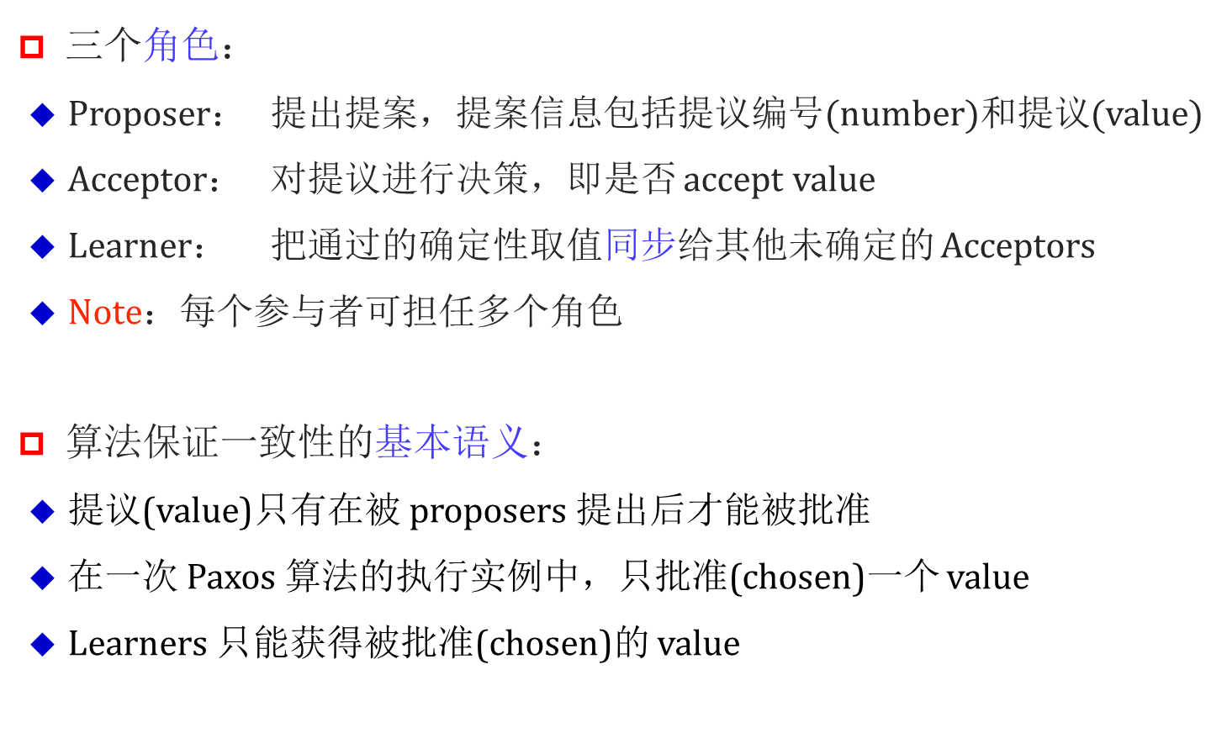
Basic-Paxos(basic concepts)
$三个$角色：
Proposer： 提出提案，提案信息包括提议编号(number)和提议(value)
Acceptor： 对提议进行决策，即是否 accept value
Learner： 把通过的确定性取值同步给其他未确定的 Acceptors
Note：每个参与者可担任多个角色
算法保证一致性的基本语义：
提议(value)只有在被 proposers 提出后才能被批准
在一次 Paxos 算法的执行实例中，只批准(chosen)一个 value
Learners 只能获得被批准(chosen)的 value

Slide 5
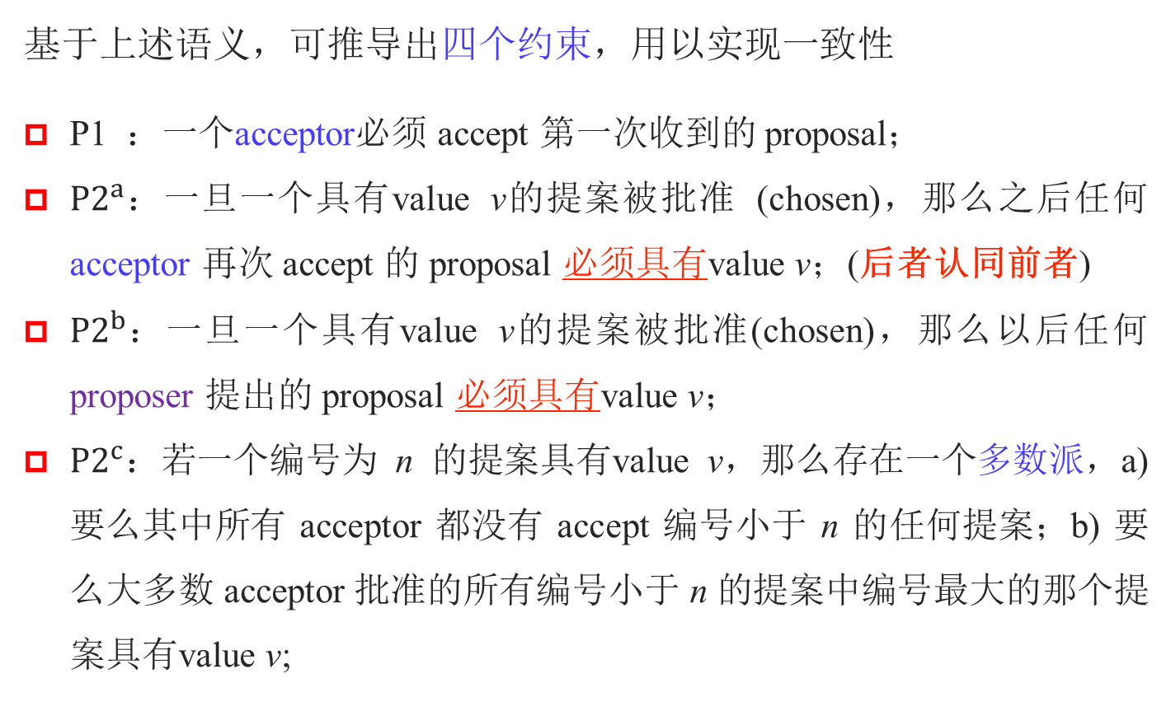
Basic-Paxos(basic concepts)
基于上述语义，可推导出四个约束，用以实现一致性
P1 ：一个acceptor必须 accept 第一次收到的 proposal；
$P2^{a}：$一旦一个具有value v的提案被批准 (chosen)，那么之后任何acceptor 再次 accept 的 proposal 必须具有value v；(后者认同前者)
$P2^{b}：$一旦一个具有value v的提案被批准(chosen)，那么以后任何 proposer 提出的 proposal 必须具有value v；
$P2^{c}：若$一个编号为 n 的提案具有value v，那么存在一个多数派，a) 要么其中所有 acceptor 都没有 accept 编号小于 n 的任何提案；b) 要么大多数 acceptor 批准的所有编号小于 n 的提案中编号最大的那个提案具有value v;
Notes:
后者认同前者，其作用是加快算法收敛，使得结果趋于一致。这里我的理解是，更在乎结果尽快趋于一致，至于最终结果是什么重要性要弱一些。
一步步地加强最初一致性问题的约束条件，最终导出了一个可实现的一致性模型。

Slide 6
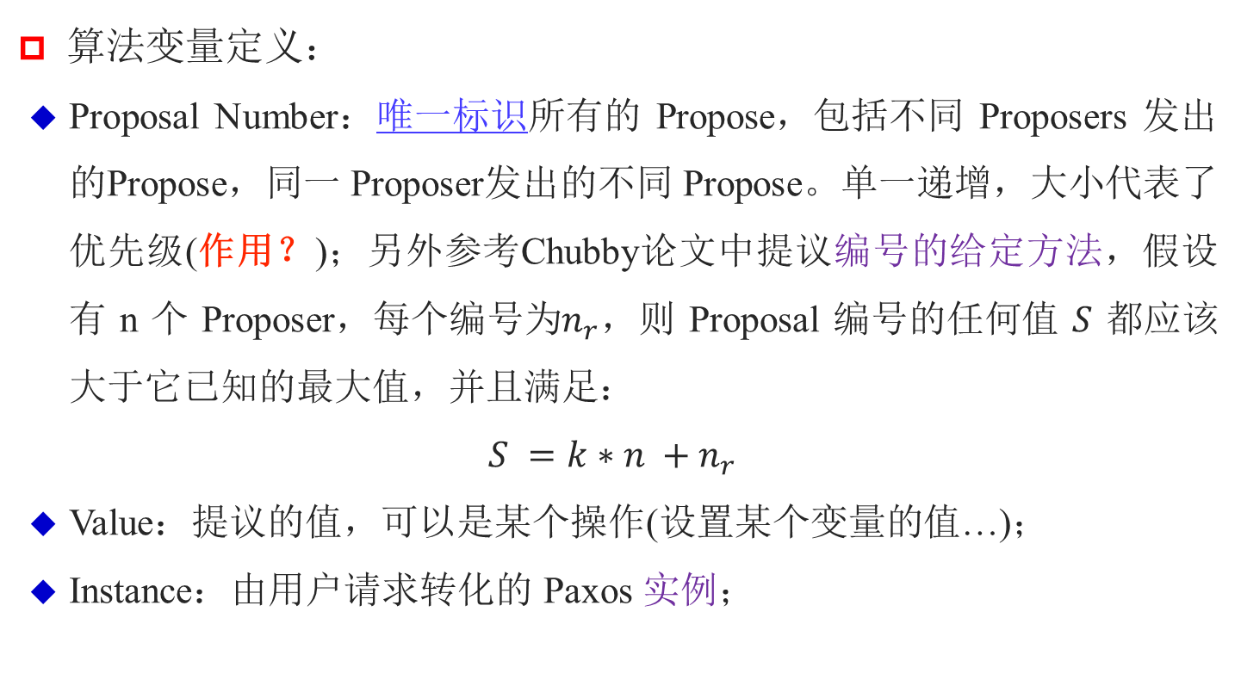
Basic-Paxos(Algorithm)
算法变量定义：
Proposal Number：唯一标识所有的 Propose，包括不同 Proposers 发出的Propose，同一 Proposer发出的不同 Propose。单一递增，大小代表了优先级(作用？)；另外参考Chubby论文中提议编号的给定方法，假设有 n 个 Proposer，每个编号为$n_{r}，$则 Proposal 编号的任何值 $S$ 都应该大于它已知的最大值，并且满足：
$$S =k∗n +n_{r}$$
Value：提议的值，可以是某个操作(设置某个变量的值…)；
Instance：由用户请求转化的 Paxos 实例；
Notes:
加锁，某种程度形成一个核心的提议者，便于提出一个较为统一的提议

Slide 7
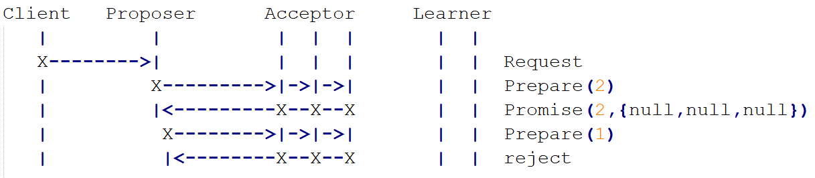
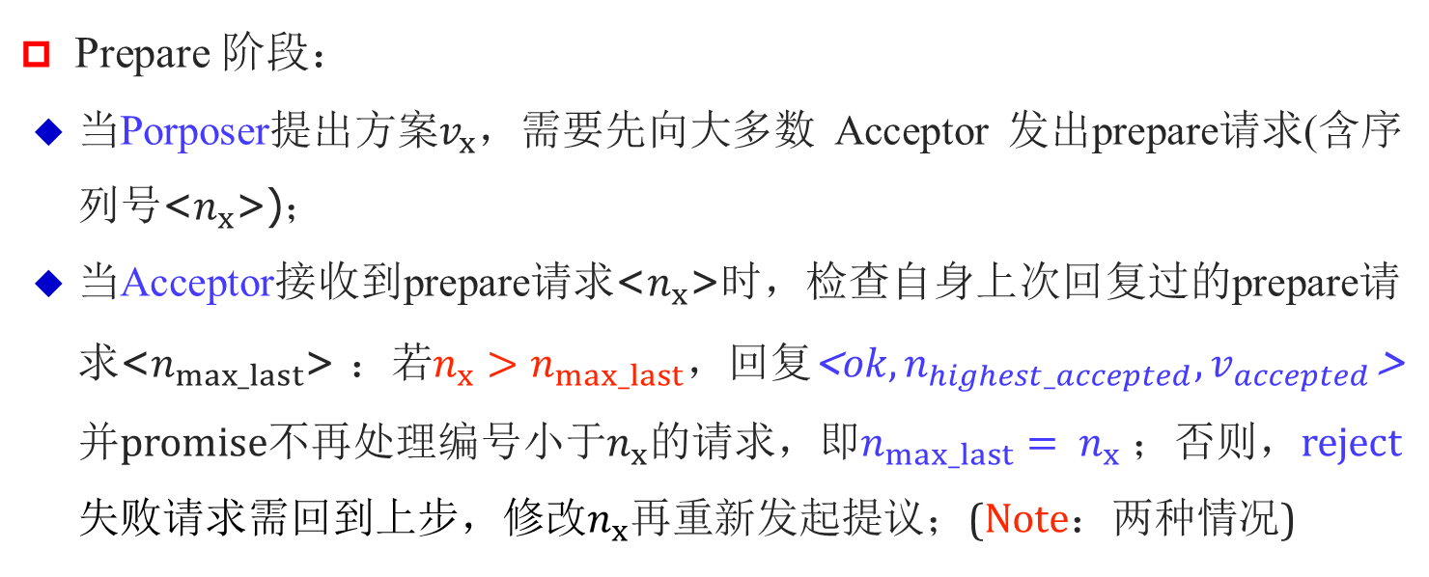
Basic-Paxos(Algorithm)
Prepare 阶段：
当Porposer提出方案$v_{x}$，需要先向大多数 Acceptor 发出prepare请求(含序列号<$n_{x}$>)；
当Acceptor接收到prepare请求<$n_{x}$>时，检查自身上次回复过的prepare请求<$n_{max_last}$> ：若$n_{x}>$ $n_{max_last}，回复$<$ok, n_{highest_accepted}, v_{accepted}$>并promise不再处理编号小于$n_{x}$的请求，即$n_{max_last}=$ $n_{x}$；否则，reject失败请求需回到上步，修改$n_{x}$再重新发起提议；(Note：两种情况)
Notes:
算法(决议的提出与批准)主要分为两个阶段，一个是提交，一个是决策
两种情况：若所有Acceptor都未接收过值（都为null），若有部分Acceptor接收过值，则<$ok, n_{highest_accepted}, v_{accepted}$>，对应后者认同前者的原则。
Promise：只信任最后一次提交的版本号的请求，使其他版本号写入失效

Slide 8
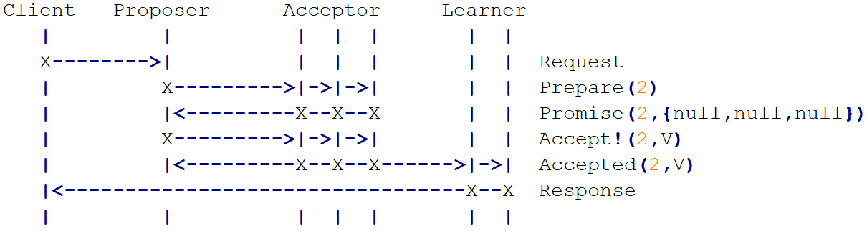
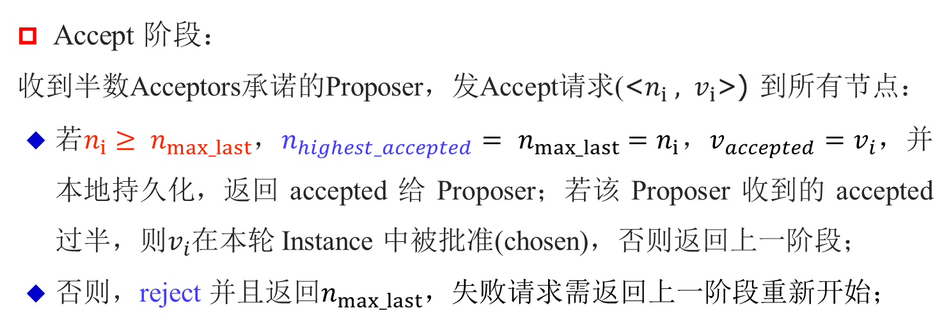
Basic-Paxos(Algorithm)
Accept 阶段：
收到半数Acceptors承诺的Proposer，发Accept请求(<$n_{i} , v_{i}$>) 到所有节点：
若$n_{i}≥$ $n_{max_last}$，$n_{highest_accepted}=$ ${n_{max_last}=n}_{i}$，${v_{accepted}=v}_{i}，$并本地持久化，返回 accepted 给 Proposer；若该 Proposer 收到的 accepted 过半，则$v_{i}$在本轮 Instance 中被批准(chosen)，否则返回上一阶段；
否则，reject 并且返回$n_{max_last}，$失败请求需返回上一阶段重新开始；

Slide 9
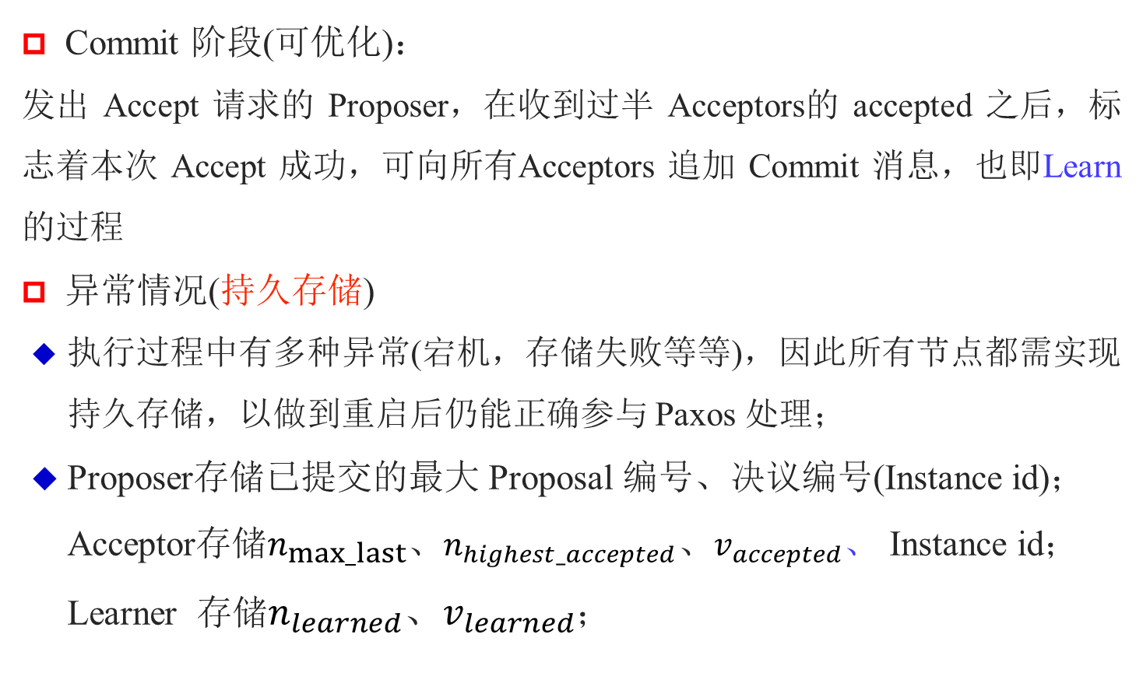
Basic-Paxos(Algorithm)
Commit 阶段(可优化)：
发出 Accept 请求的 Proposer，在收到过半 Acceptors的 accepted 之后，标志着本次 Accept 成功，可向所有Acceptors 追加 Commit 消息，也即Learn的过程
异常情况(持久存储)
执行过程中有多种异常(宕机，存储失败等等)，因此所有节点都需实现持久存储，以做到重启后仍能正确参与 Paxos 处理；
Proposer存储已提交的最大 Proposal 编号、决议编号(Instance id)；
Acceptor存储$n_{max_last}$、$n_{highest_accepted}$、$v_{accepted}、$ Instance id；
Learner 存储$n_{learned}$、$v_{learned}$；
Notes:
Proposer宕机，Acceptor在接收 proposal 后宕机，Proposer接收消息后宕机，Acceptor在 accept后宕机，learn宕机，存储失败等等

Slide 10
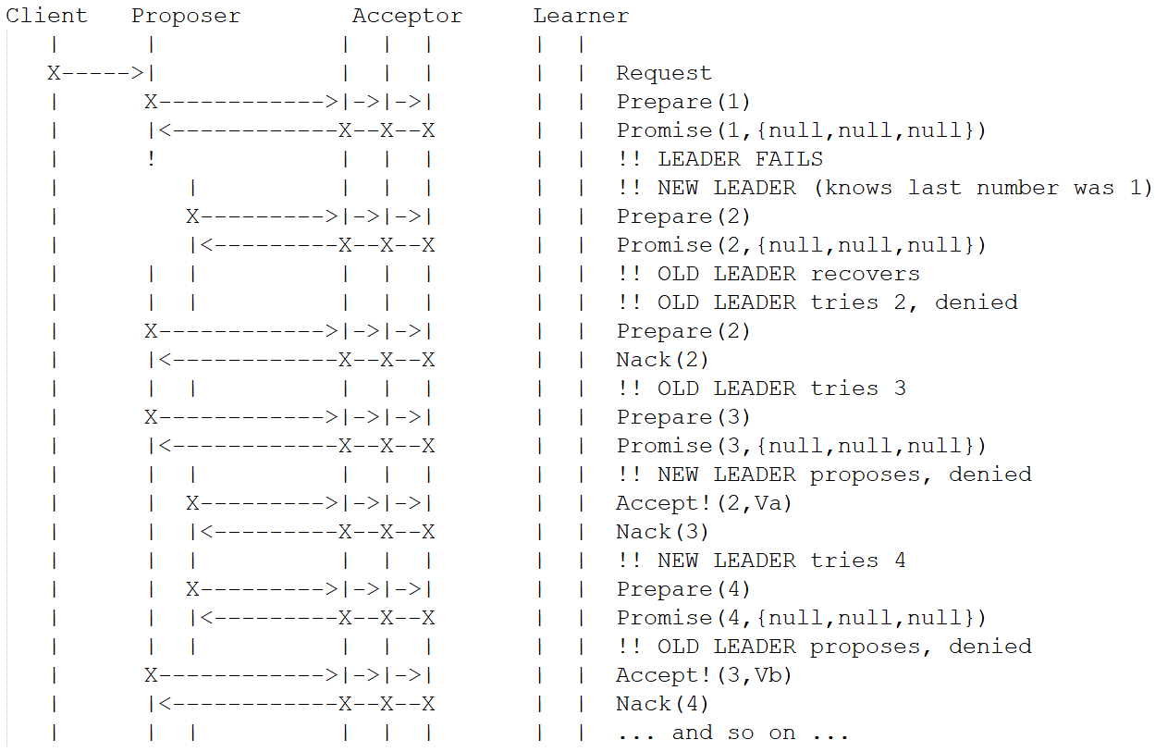
Basic-Paxos(Liveness problem)
Notes:
当然，信道不可靠，收敛速度很慢，我们需要考虑各种异常，比较常见的就是死锁。这种异常在proposer交错执行时比较容易产生。举个例子，如图，2个proposer都发现自己的编号过低转而提出更高编号的proposal，会导致死循环，即有限时间内无法达成一致观点。

Slide 11
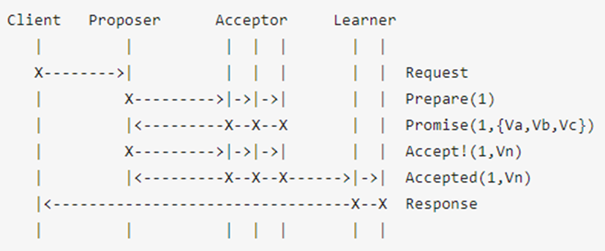
Multi-Paxos(Algorithm)
basic paxos的局限性
从上图可以看出，第二阶段的时候client仍需要等着，只有在第二阶段大半acceptor返回accepted后，client才能得到成功的信息。而在高并发情况下可能需要更多的网络来回，极端情况下甚至可能形成活锁。为此有必要对其进行改进。

Slide 12
Multi-Paxos(Algorithm)
Multi-Paxos有两点改进：
1.针对每一个要确定的值，运行一次Paxos算法实例（Instance），形成决议。每一个Paxos实例使用唯一的Instance ID标识。例如，n个进程对同一个值进行写操作，每一次写都是一个实例，所以会产生n个实例，同时写操作也被串行化了，避免不一致性的情况出现。
2.在所有Proposers中选举一个Leader，由Leader唯一地提交Proposal给Acceptors进行表决。这样没有Proposer竞争，解决了活锁问题。在系统中仅有一个Leader进行Value提交的情况下，Prepare阶段就可以跳过，从而将两阶段变为一阶段，提高效率。

Slide 13
Multi-Paxos(Algorithm)
选主状态
由集群中的任意节点拉票发起选主，拉票中带上自己的vx，通过收集集群中半数以上的vx，来更新自己的vx值，得到目前集群通过的最大vx = vn。
为何选主的时候，半数的vx就可以确定集群最大vn？
选主的时候，半数的vx就可以确定集群最大vn
vx
vn
在vn生成过程中，必须达成通知到半数节点的目的，vn才能成功生成，所以一定有半数以上的节点知道vn
鸽笼原理可知大多数一定包含vn

Slide 14
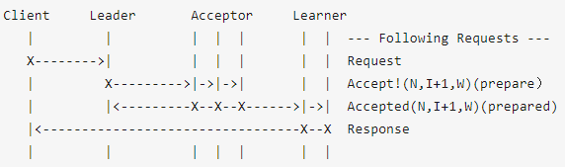
Multi-Paxos(Algorithm)
强leader状态
leader对vn的演变了如指掌，每次把vn的值直接在一阶段中发送给acceptor，和basic paxos的区别：basic paxos一阶段的时候，proposer对vn的值一无所知，要依赖一阶段的结果来算vn
multi-paxos强leader状态的流程图：

Slide 15
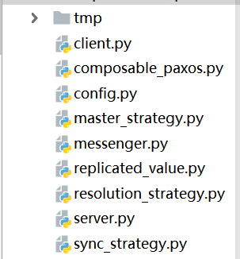
paxos实现
主要有5大功能模块：
composable_paxos：paxos算法的核心逻辑模块
replicated_value:日志更新维护模块
resolution_strategy:解决多paxos实例之间冲突问题，保证paxos实例能顺利完成共识
sync_strategy:同步日志模块
master_strategy:实现选主功能

Slide 16
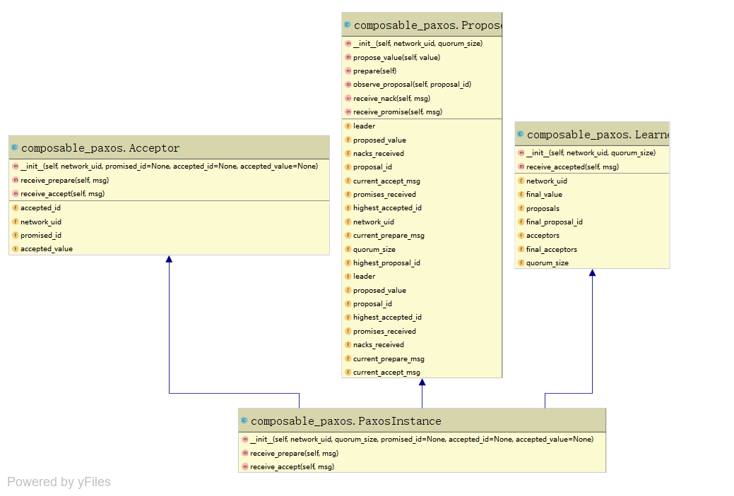
paxos实现
composable_paxos：paxos算法的核心逻辑模块
一个paxosInstance要有3个组成部分，proposor、acceptor、learner

Slide 17
paxos实现
def receive_prepare(self, msg):
if msg.proposal_id >= self.promised_id:
self.promised_id = msg.proposal_id
return Promise(self.network_uid, msg.from_uid, self.promised_id, self.accepted_id, self.accepted_value)
else:
return Nack(self.network_uid, msg.from_uid, msg.proposal_id, self.promised_id)

Slide 18
paxos实现
def receive_promise(self, msg):
self.observe_proposal( msg.proposal_id )
if not self.leader and msg.proposal_id == self.proposal_id and msg.from_uid not in self.promises_received:
self.promises_received.add( msg.from_uid )
if msg.last_accepted_id > self.highest_accepted_id:
self.highest_accepted_id = msg.last_accepted_id
if msg.last_accepted_value is not None:
self.proposed_value = msg.last_accepted_value
if len(self.promises_received) == self.quorum_size:
self.leader = True
if self.proposed_value is not None:
self.current_accept_msg = Accept(self.network_uid, self.proposal_id, self.proposed_value)
return self.current_accept_msg

Slide 19
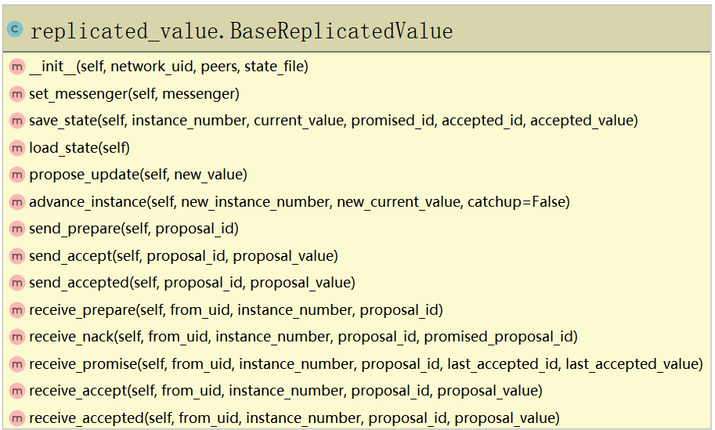
paxos实现
replicated_value:日志更新维护模块

Slide 20
paxos实现
replicated_value:日志更新维护模块
def save_state(self, instance_number, current_value, promised_id, accepted_id, accepted_value):
def load_state(self):
通过这两个方法来将交互信息存储。
在发送accept和promise之前就要把数据先存储起来
日志数剧本地化，持久化
def advance_instance(self, new_instance_number, new_current_value, catchup=False):
def receive_accepted(self, from_uid, instance_number, proposal_id, proposal_value):
self.advance_instance( self.instance_number + 1, proposal_value )
当前实例收到足够的accepted完成一致性认同之后，通过instance_number + 1来产生下一个instance

Slide 21
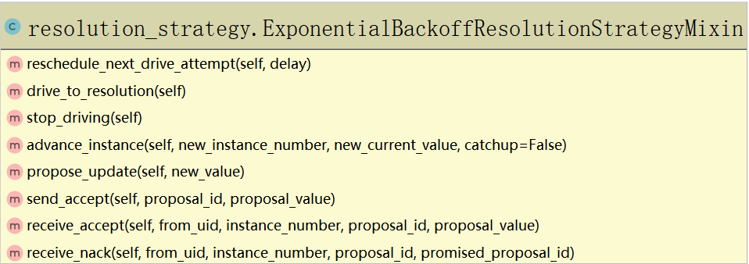
paxos实现
resolution_strategy:处理多paxos实例之间冲突问题，保证paxos实例能顺利完成共识

Slide 22
paxos实现
resolution_strategy:处理多paxos实例之间冲突问题，保证paxos实例能顺利完成共识
相比于replicated_value模块，这里的模块是多个实例并行运行，所以在重写replicated_value模块时要先判断相应的instance_number
def drive_to_resolution(self):
推进一个instance，通过发送一个prepare来启动一个instance
def receive_nack(self, from_uid, instance_number, proposal_id, promised_proposal_id):
在该方法中，为了解决多实例共同请求proposal造成了冲突问题，每次造成冲突的时候要将，bakcoff_time乘二，是指数退避法来避免碰撞。

Slide 23
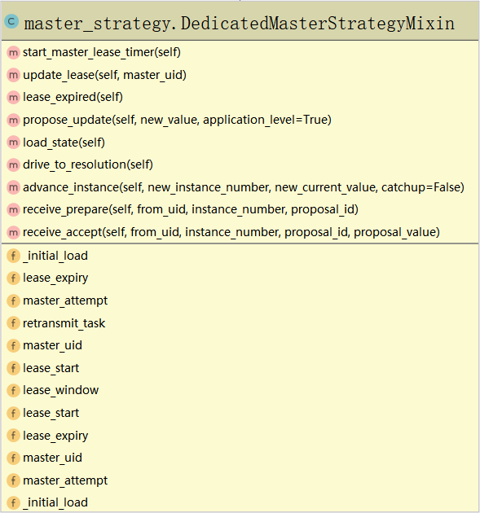
paxos实现
master_strategy:实现选主功能

Slide 24
paxos实现
master_strategy:实现选主功能
主节点有10秒的生命周期，其他节点可以探查主节点状况，在主节点挂掉后保证新的主节点
def update_lease(self, master_uid):
self.master_uid = master_uid
if self.network_uid != master_uid:
self.start_master_lease_timer()
if master_uid == self.network_uid:
renew_delay = (self.lease_start + self.lease_window - 1) - time.time()
if renew_delay > 0:
reactor.callLater(renew_delay, lambda : self.propose_update(self.network_uid, False))
else:
self.propose_update(self.network_uid, False)

Slide 25
paxos实现
master_strategy:实现选主功能
重写resolution_strategy的方法，考虑存在主节点时如何取得一致性
def drive_to_resolution(self):
if self.master_uid == self.network_uid:
self.stop_driving()
if self.paxos.proposal_id.number == 1:
self.send_accept(self.paxos.proposal_id, self.paxos.proposed_value)
else:
self.paxos.prepare()
self.retransmit_task = task.LoopingCall( lambda : self.send_prepare(self.paxos.proposal_id) )
self.retransmit_task.start( self.retransmit_interval/1000.0, now=False )
else:
super(DedicatedMasterStrategyMixin,self).drive_to_resolution()

Slide 26
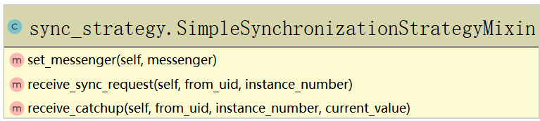
paxos实现
sync_strategy:保证重新连接进网络的服务器同步最新的日志
def receive_catchup(self, from_uid, instance_number, current_value):
if instance_number > self.instance_number:
print 'SYNCHRONIZED: ', instance_number, current_value
self.advance_instance(instance_number, current_value, catchup=True)
在接收到catchup之后应该怎么处理。

Slide 27
Reference
[1]. Lamport L. Paxos made simple[J]. ACM Sigact News, 2001, 32(4): 18-25.
[2]. https://github.com/cocagne/multi-paxos-example/

